Slide 1

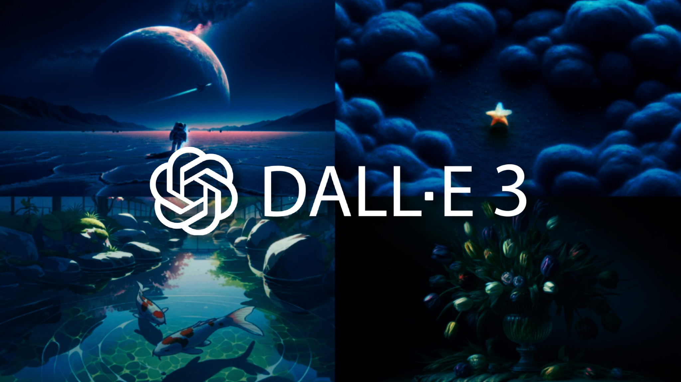
IAs Generativas: GAN ao StyleGAN
Aula 11
Prof. Caio Hamamura

Slide 2
Na aula passada

Slide 3
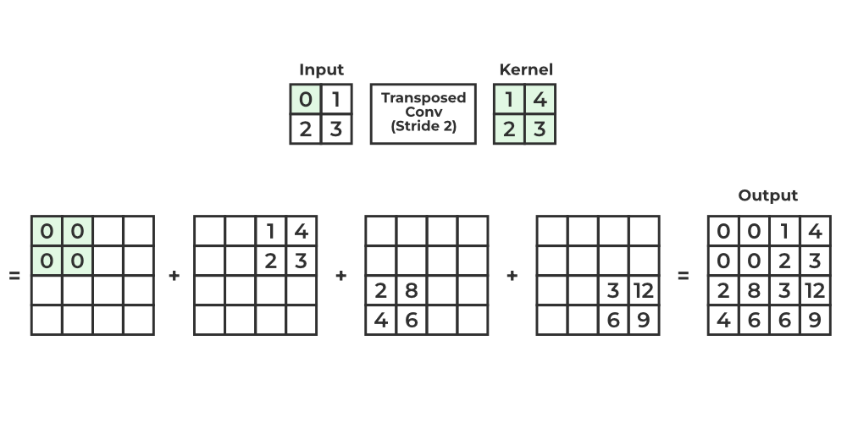
Convolução transposta para aumentar matrizes

Slide 4
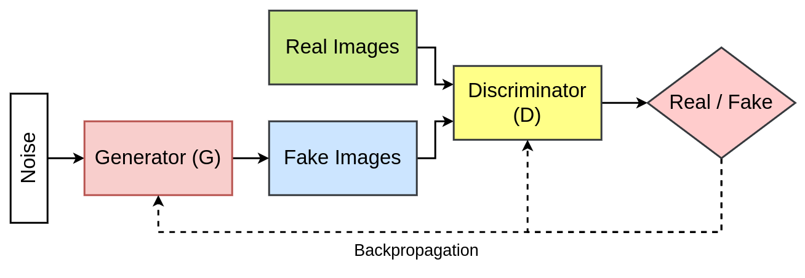
GAN

Slide 5
O que mais sobre GAN?

Slide 6
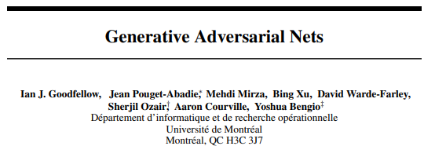
O paper da GAN (Fev/2014)

Slide 7
O paper da GAN (Fev/2014)
Nas conclusões: possibilidade de gerar imagens condicionalmente adicionando o vetor de classificação (MNIST: qual dígito quer que gere)
  Adicionar ao gerador: para ele saber qual gerar
  Adiciona ao discriminante: ele precisa saber se a saída é real, dado que deveria ser gerado o dígito específico

Slide 8
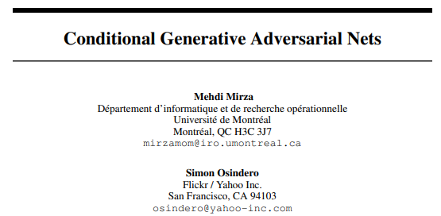
GAN condicional: Nov/2014

Slide 9
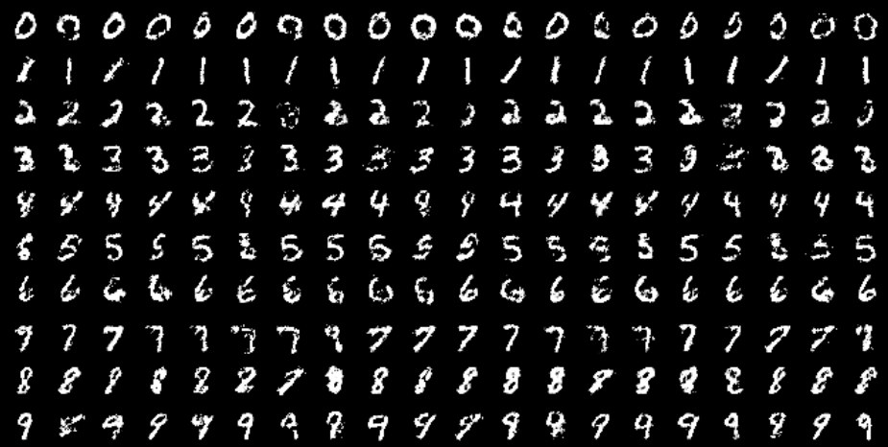
GAN condicional: Nov/2014

Slide 10
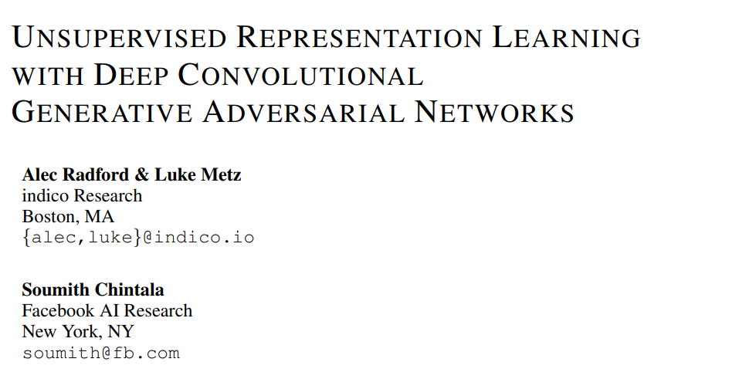
Como estabilizar o treinamento (2016)

Slide 11
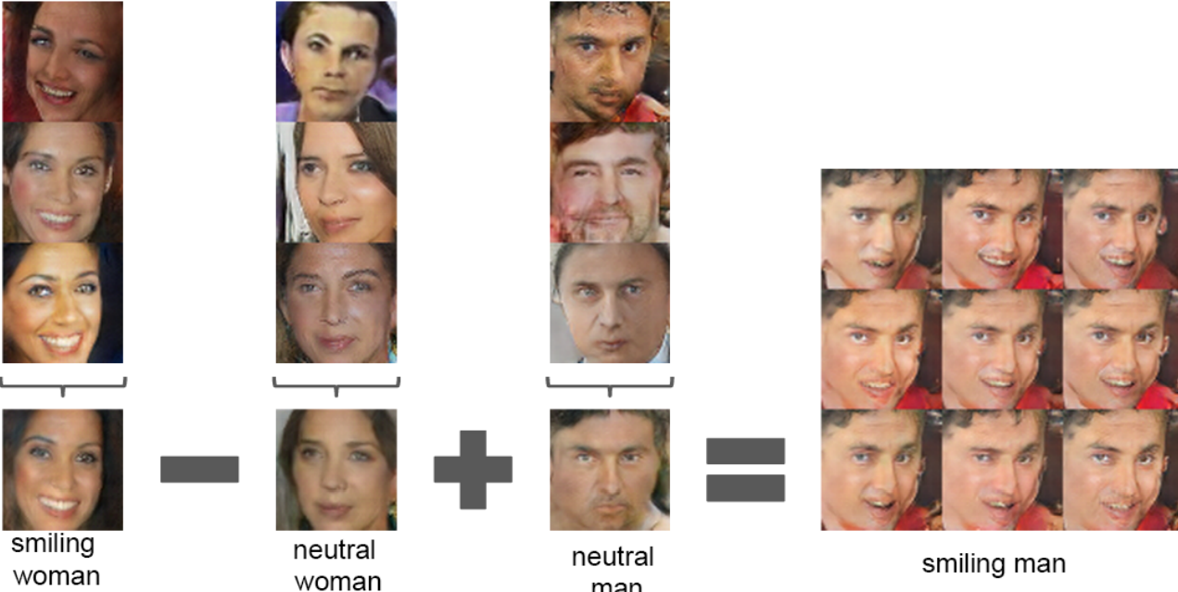
Como estabilizar o treinamento (2016)

Slide 12
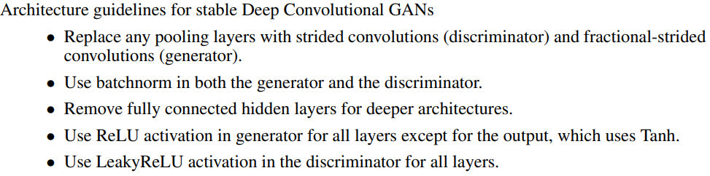
Como estabilizar o treinamento (2016)

Slide 13
Como estabilizar o treinamento (2016)
Guia para fazer CNN com GAN
  Trocar camadas de pool por convolução com stride (pulando células)
  Usar normalização do batch: normaliza (média 0, desvio 1) o conjunto de entrada antes de continuar, evita assim os gradientes explosivos ou muito baixos
  Remover camadas totalmente conectadas
  Usar ReLU no gerador, exceto para saída que deve ser Tanh (-1, 1)
  Usar LeakyReLU para as camadas do discriminador

Slide 14
CNN GAN condicional com regularizações propostas por Radford et al. (2016)
https://colab.research.google.com/drive/1cPDq6E60HYb9ugoFcV8lRtCq_fhBOcia

Slide 15
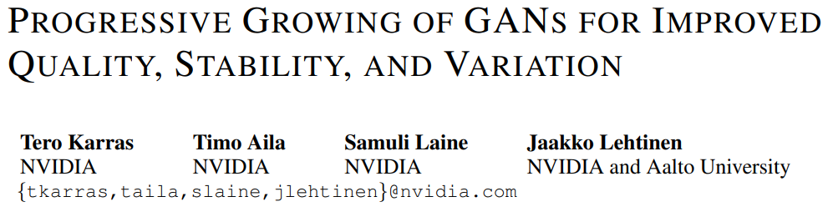
Progressive Growing of GAN: crescimento progressivo do GAN (2018)

Slide 16
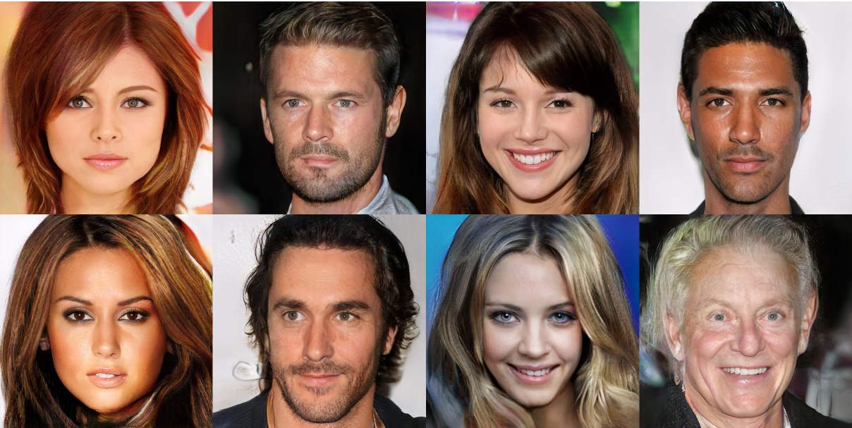
Progressive Growing of GAN: crescimento progressivo do GAN (2018)

Slide 17
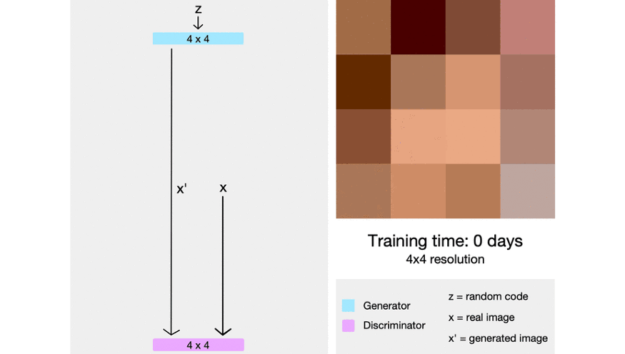
Progressive Growing of GAN: crescimento progressivo do GAN (2018)

Slide 18
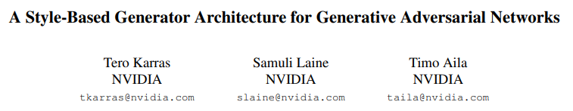
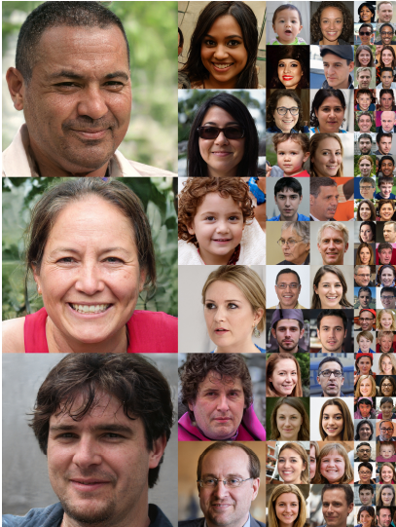
StyleGAN (2020)

Slide 19
StyleGAN (2020)
Obtendo um vetor de “estilo”: atributos latentes

Slide 20
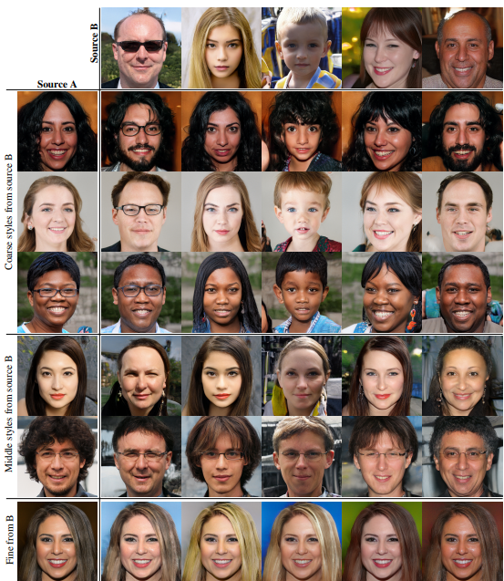
Misturando estilos

Slide 21
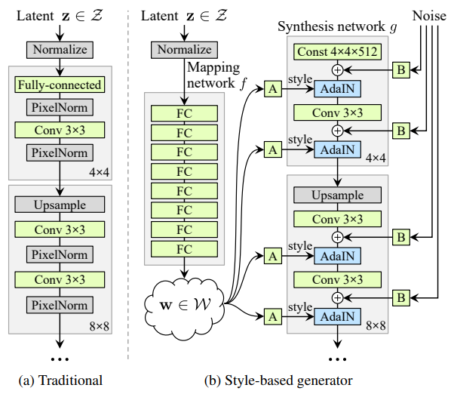

Slide 22
Modo tradicional
Z = rúido aleatório

Slide 23
Modo StyleGAN
Z = rúido aleatório

Slide 24
Modo StyleGAN
Z = rúido aleatório
W: segredo, é o vetor latente que vai guiar como a imagem deve ficar

Slide 25
Modo StyleGAN
O vetor W: é passado por uma outra rede
A: calcula uma escala e viés para cada camada (aprendida pela rede neural)

Slide 26


Modo StyleGAN
O vetor W: é passado por uma outra rede
A: calcula uma escala e viés para cada camada (aprendida pela rede neural)
AdaIN:
Canais são normalizados
E seus pixels são normalizados pela escala ( ) e o viés

Slide 27
Misturando estilos: usando w de duas imagens diferentes

Slide 28
Misturando estilos: Estilo esparso

Slide 29
Misturando estilos: Estilo médio

Slide 30
Misturando estilos: Estilo fino

Slide 31
https://colab.research.google.com/drive/1QuJJg5Jo2QbHeM2MX2rVgM5FjYw_6Hhh

Slide 32
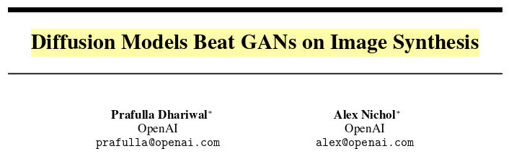
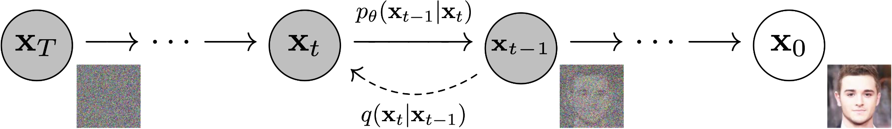
Difusão estável (stable diffusion): uma outra abordagem

Slide 33
Vamos começar com ruído
A imagem vai passar diversas vezes pela rede neural, cada etapa vai retirar um pouco do ruído

Slide 34
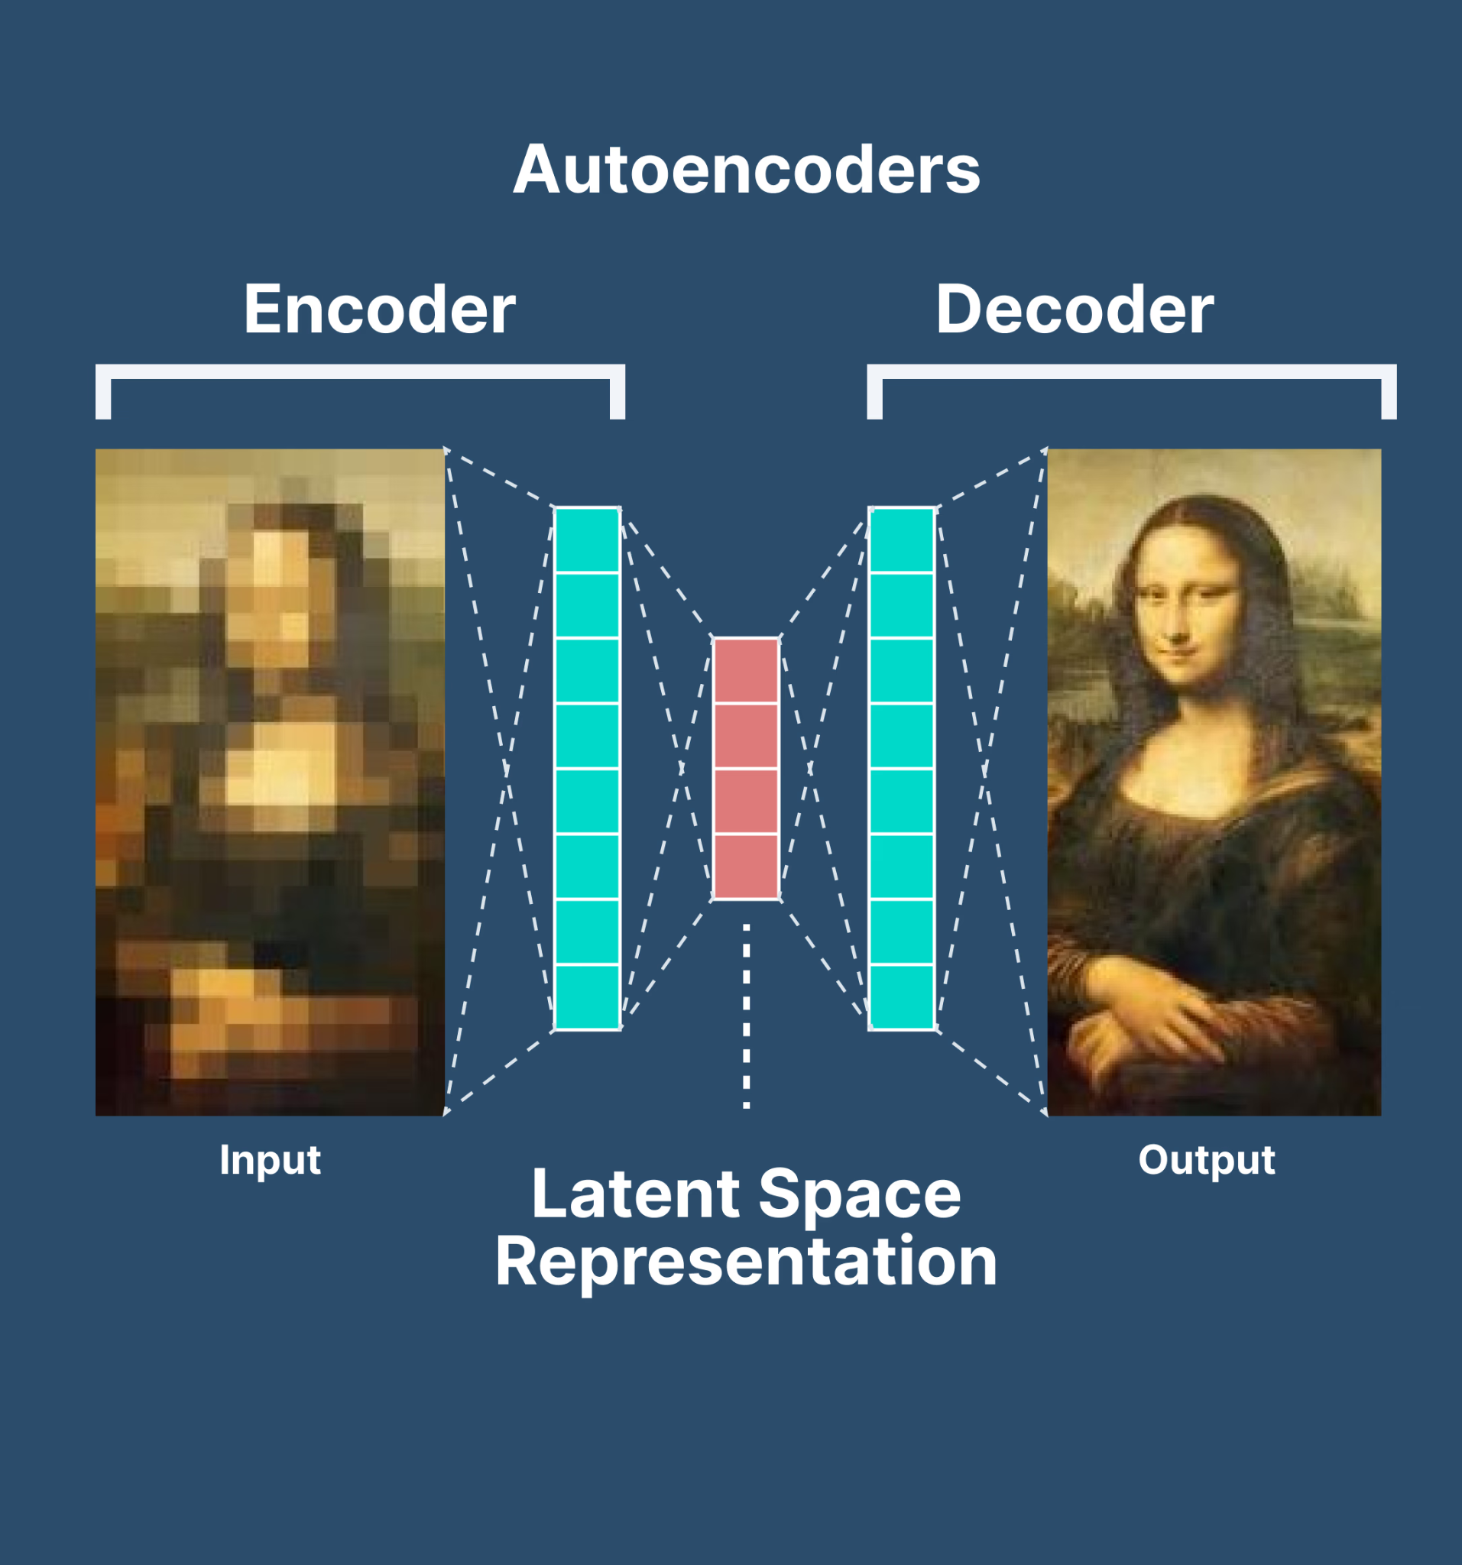
De onde vem?
Os autoencoders são determinísticos

Slide 35
Referências
Artigo Original das GANs - Goodfellow et al., 2014: https://arxiv.org/abs/1406.2661
TensorFlow Tutorials : https://www.tensorflow.org/tutorials/generative/dcgan
HuggingFace GAN: https://huggingface.co/learn/computer-vision-course/en/unit5/generative-models/gans

